Slide 1
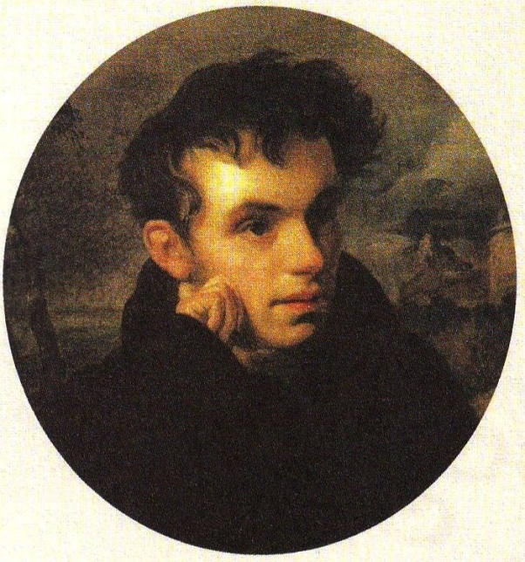
ВАСИЛИЙ
АНДРЕЕВИЧ
ЖУКОВСКИЙ
(1783-1852 )
Марченко Е.В.,
МБОУ СОШ №3
г. Красный Сулин, Ростовская обл.

Slide 3
НЕМНОГО О ПИСАТЕЛЕ
ВАСИЛИЙ АНДРЕЕВИЧ БЫЛ ВНЕБРАЧНЫМ СЫНОМ ПОМЕЩИКА АФАНАСИЯ БУНИНА И ПЛЕННОЙ ТУРЧАНКИ САЛЬХИ. ФАМИЛИЕЙ ОН БЫЛ ОБЯЗАН УСЫНОВИВШЕМУ ЕГО АНДРЕЮ ЖУКОВСКОМУ, КОТОРЫЙ ЖИЛ В ПОМЕСТЬЕ БУНИНЫХ. БУДУЩИЙ ПОЭТ ПОЛУЧИЛ ПРЕКРАСНОЕ ДОМАШНЕЕ ВОСПИТАНИЕ.

Slide 4
В 1797 ГОДУ БЫЛ ПРИНЯТ В БЛАГОРОДНЫЙ ПАНСИОН ПРИ МОСКОВСКОМ УНИВЕРСИТЕТЕ, КОТОРЫЙ ЗАКОНЧИЛ С СЕРЕБРЯНОЙ МЕДАЛЬЮ. ТОГДА ЖЕ ОН СТАЛ ПИСАТЬ СТИХИ. ПЕРВОЕ ЕГО СТИХОТВОРЕНИЕ «МАЙСКОЕ УТРО».

Slide 5
ЖУКОВСКИЙ СДЕЛАЛ МНОГО ПЕРЕВОДОВ НА РУССКИЙ ЯЗЫК ПРОИЗВЕДЕНИЙ НЕМЕЦКИХ, АЗИАТСКИХ, ГРЕЧЕСКИХ АВТОРОВ. ДЛЯ ДЕТЕЙ ЖУКОВСКИЙ ПИСАЛ СТИХИ И СКАЗКИ. В 1841 ГОДУ ПОЭТ УЕХАЛ В ГЕРМАНИЮ, ГДЕ ПРОВЁЛ ПОСЛЕДНИЕ ГОДЫ ЖИЗНИ.

Slide 6
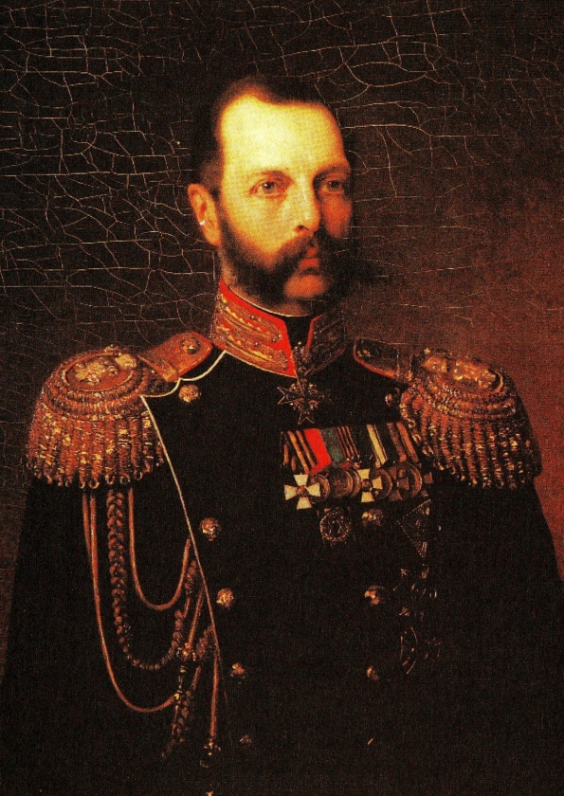
ИНТЕРЕСНЫЕ ФАКТЫ
ВАСИЛИЙ АНДРЕЕВИЧ ЖУКОВСКИЙ БЫЛ ВОСПИТАТЕЛЕМ БУДУЩЕГО ИМПЕРАТОРА АЛЕКСАНДРА II

Slide 7
ТВОРЧЕСТВО
1795Г.- ПЕРВАЯ ПЬЕСА
«КАМИЛЛ, ИЛИ ОСВОБОЖДЕНИЕ РИМА»
1797Г. – ПЕРВЫЕ ПЕЧАТНЫЕ ОПЫТЫ
СТАТЬЯ « МЫСЛИ У МОГИЛЫ»,
СТИХ «МАЙСКОЕ УТРО»
1801 Г.- ПЕРЕВОД ПЕРВОГО РОМАНА
«МАЛЬЧИК У РУЧЬЯ»
1808 Г. – БАЛЛАДА «ЛЮДМИЛА»
1849 Г.- ПЕРЕВОД «ОДИССЕИ»

